Slide 2

Xây dựng hệ thống nhận dạng khuôn mặt và
dự đoán tuổi con người
Danh sách thành viên nhóm:
Phạm Đức Hảo | 20200200
Trương Văn Hiển | 20194276
Đinh Trọng Nghĩa | 20194340
Phạm Phương Huy | 20194300
Giảng viên hướng dẫn: TS. Nguyễn Nhật Quang

Slide 3
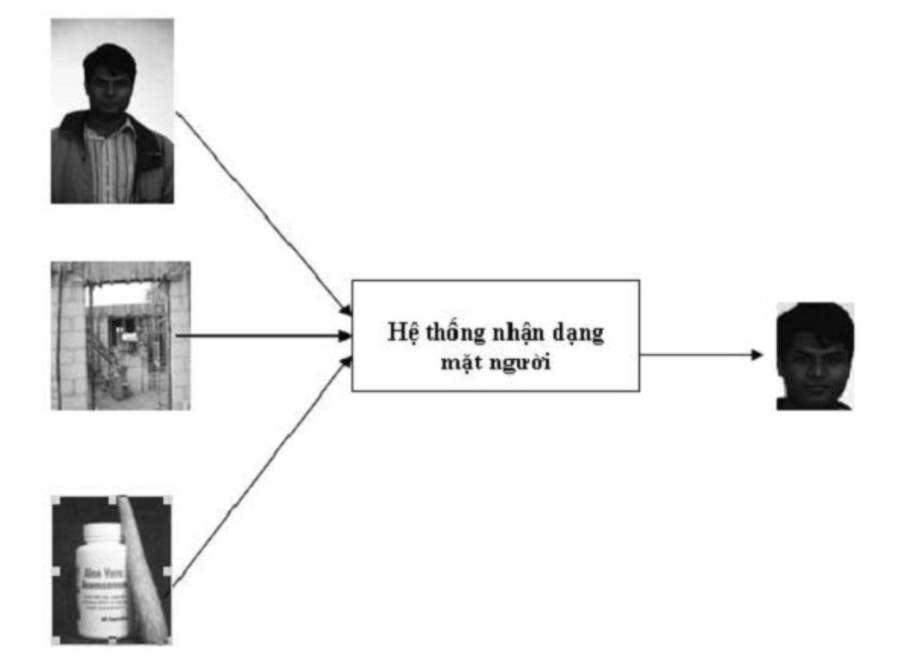
1. Tổng quan về bài toán nhận diện khuôn mặt
Bài toán nhận dạng khuôn mặt phục vụ mạnh mẽ trong nhiều lĩnh vực của đời sống đặt biệt ở những lĩnh vực công nghệ cao yêu cầu bảo đảm an ninh bảo mật…
Bài toán nhận dạng khuôn mặt vẫn còn là bài toán nóng hổi và càng ngày người ta luôn tìm cách hoàn thiện nó để mang lại kết quả nhận dạng tốt nhất.

Slide 4
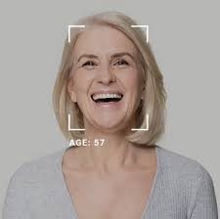
1. Tổng quan về bài toán nhận diện khuôn mặt
Với đề tài “Xây dựng hệ thống nhận dạng khuôn mặt và dự đoán tuổi con người”, nhóm chúng em chia nhỏ đề tài bài toán thành 2 bài toán con:
Bài toán 1: Phát hiện toạ độ khuôn mặt trong ảnh, video
Bài toán 2: Sau khi đã xác định được khuôn mặt, dự đoán độ tuổi trên khuôn mặt đó

Slide 5
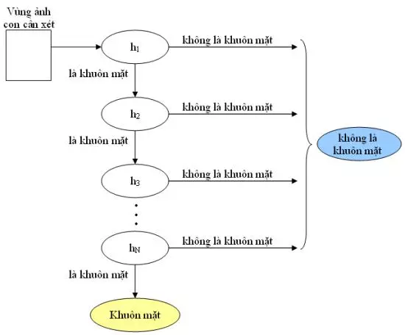
2. Thuật toán, giải thuật sử dụng
Bài toán 1: Phát hiện toạ độ khuôn mặt trong ảnh, video
Mô hình phân tầng Cascade

Slide 6
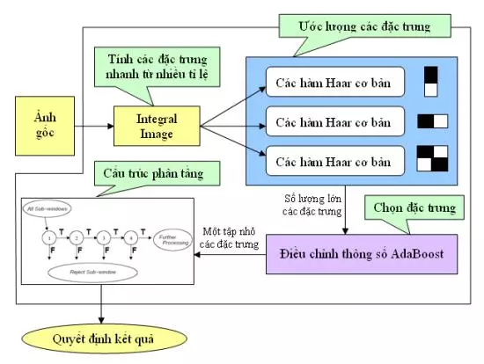
2. Thuật toán, giải thuật sử dụng
Bài toán 1: Phát hiện toạ độ khuôn mặt trong ảnh, video
Sơ đồ nhận diện khuôn mặt sử dung bộ phân loại Haar Cascade

Slide 7
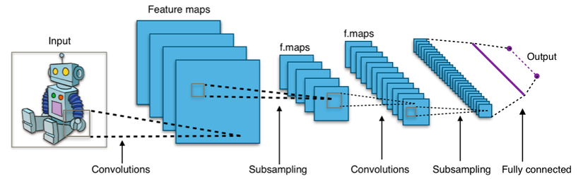
2. Thuật toán, giải thuật sử dụng
Bài toán 2: Dự đoán độ tuổi trên khuôn mặt
Mô hình CNN (Convolutional Neural Network)

Slide 8
3. Bộ dữ liệu
Bộ dữ liệu sử dụng: Age prediction | Kaggle
Mô tả bộ dữ liệu:
Tập dữ liệu sử dụng gồm hơn 185.000 bức ảnh chụp khuôn mặt người ở các độ tuổi khác nhau từ 0 – 100 tuổi. Kích thước các ảnh là 128x128 px
Tập dữ liệu được chia thành 2 phần “train” và “test” với tỉ lệ là 7:3

Slide 9
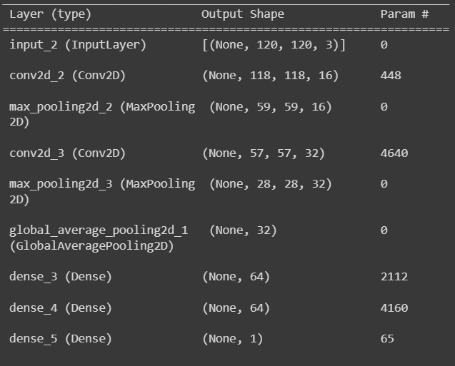
4. Mô hình model

Slide 10
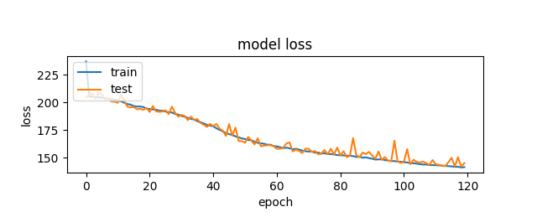
5. Huấn luyện mô hình
Sau khi Training data, sử dụng thư viện matplotlib để vẽ biểu đồ chúng em nhận thấy tập train và test đã xấp xỉ nhau và có xu hướng lệch nhau tại epoch = 74

Slide 11
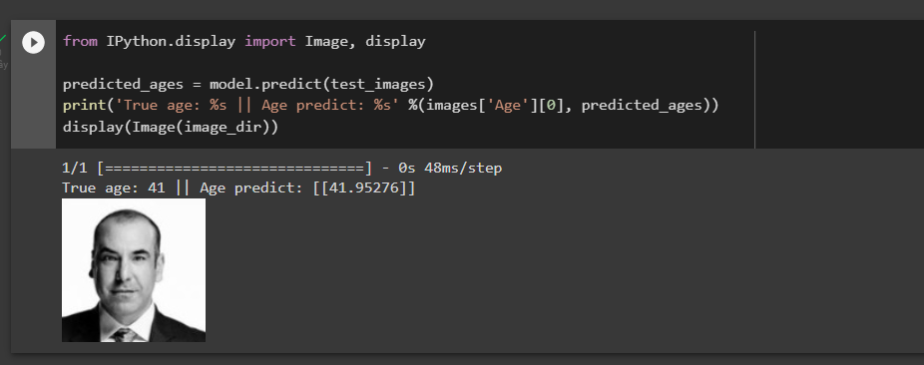
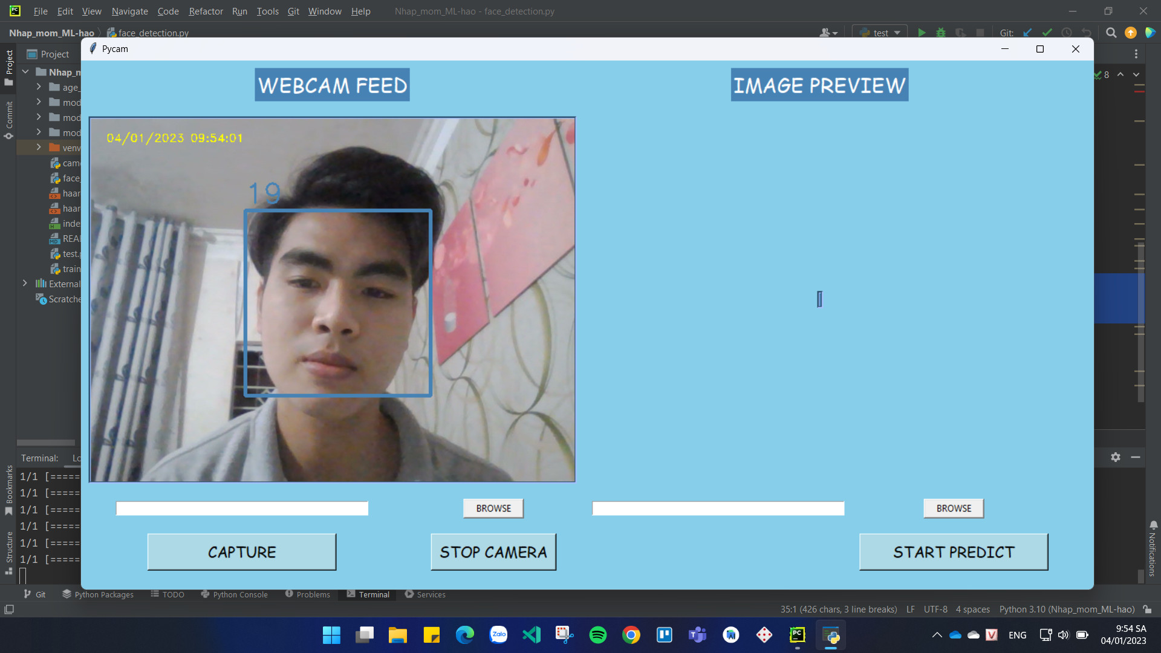
6. Sản phẩm demo
Kiểm thử tập dữ liệu test với dự đoán tuổi của 1 ảnh:
Demo app Age Prediction real-time:

Slide 12
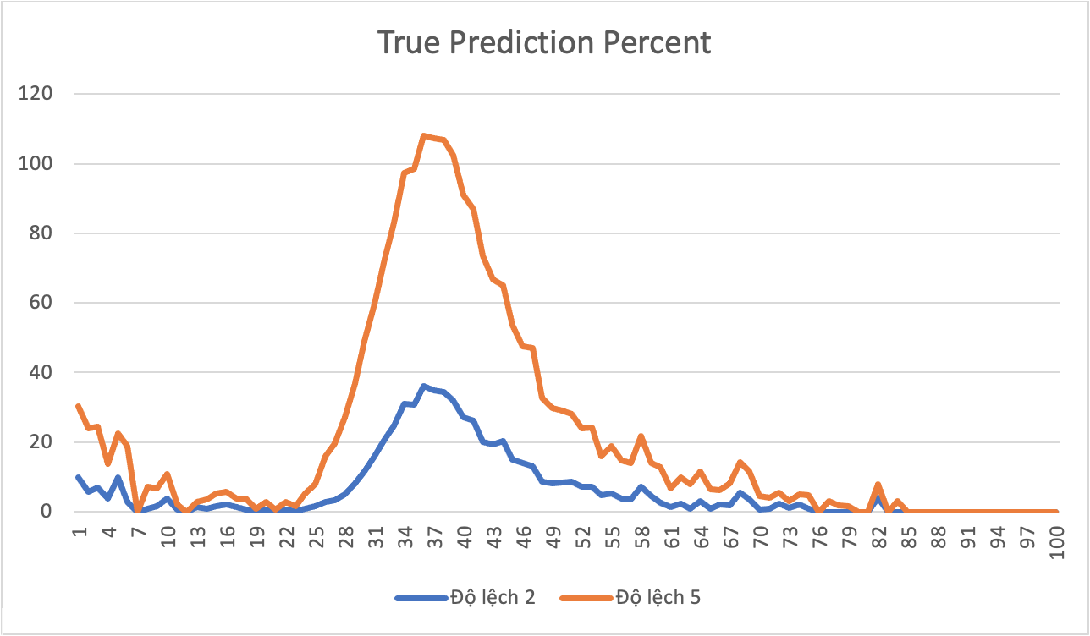
7. Đánh giá mô hình
Sau khi đã huấn luyện và chạy thử với tập test thì kết quả thu được biểu đồ sau:
Biểu đồ gồm 2 đường “Độ lệch 2” và “Độ lệch 5” ứng với khoảng chấp nhận sai số do module dự đoán. Kết quả cho ta thấy module dự đoán tốt ở khoảng 23 – 50 tuổi.
Nguyên nhân do dữ liệu huấn luyện được tập trung chủ yếu ở khoảng tuổi này.

Slide 13
8. Nhận xét – Kết luận
Ưu điểm | Nhược điểm
Phát hiện đúng khuôn mặt. Dự đoán được độ tuổi tương đối chính xác. Đạt được yêu cầu thời gian thực. Đạt được độ chính xác và ổn định cần thiết. | Bộ phân loại Haar Cascade chưa phát hiện khuôn mặt chính xác tuyệt đối. Nguyên nhân có thể do ảnh chưa được xử lý sâu như góc quay khuôn mặt, màu ảnh, kích thước khuôn mặt… Do sử dụng camera từ máy tính cá nhân nên bức ảnh chưa rõ nét, mô hình chưa thật sự phân biệt quá rõ đặc trưng sâu giữa các khuôn mặt. Cải thiện kiến trúc mô hình để đạt được mô hình hiệu quả hơn.

Slide 14
THANK YOU !

